Slide 1
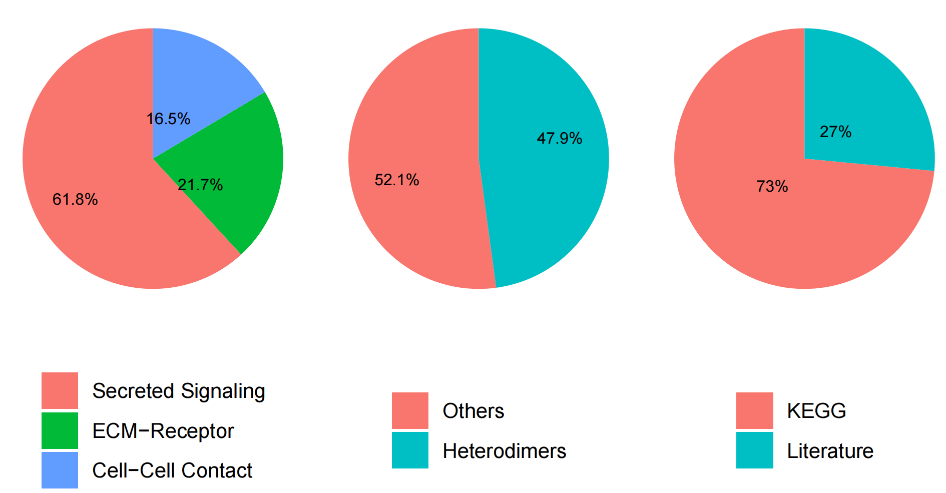
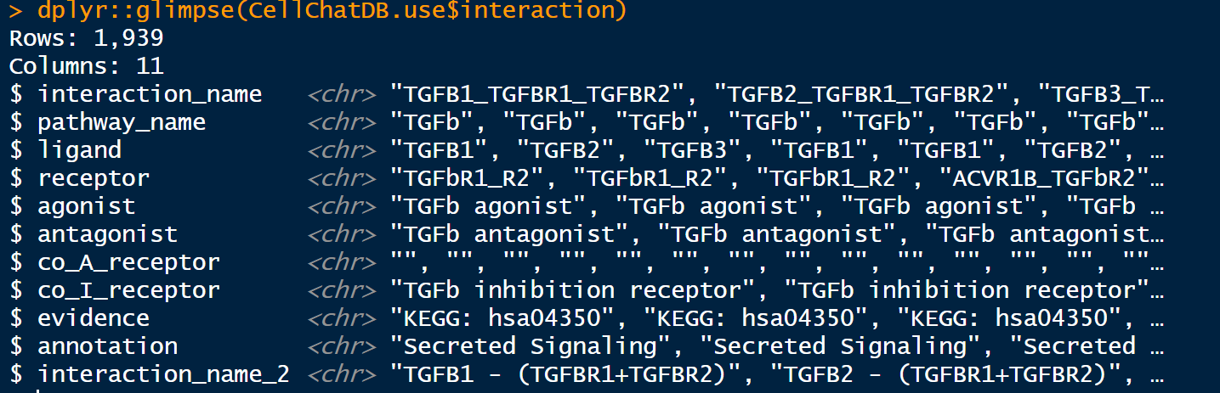
2024.4.8
细胞通讯可视化结果（cellchat流程）
CellChatDB.human：人类配体-受体相互作用数据库
CellChatDB主要信息有：ligand、receptor、配受相互作用对、以及通路名称
细胞通讯数据库
Cellchat通过整合KEGG和文献，构建了细胞通讯数据库cellchatDB(如图1)，数据库主要包括三部分，（1）旁分泌、自分泌的信号互作。（2）胞外基质-受体互作。（3）细胞直接互作。在这些直接互作的蛋白外，cellchat还将可溶性激动剂、拮抗剂等互作引子考虑在内。
Notes:
选取了内分泌/旁分泌信号、细胞外基质受体相互作用、细胞与细胞直接接触作用 配受体有47.9%的异二聚体 通路73%是KEGG数据库来源
#左图：外周各种颜色圆圈的大小表示细胞的数量，圈越大，细胞数越多。
#发出箭头的细胞表达配体，箭头指向的细胞表达受体。配体-受体对越多，线越粗。
#右图：互作的概率/强度值（强度就是概率值相加）
展示每个亚群作为source的信号传递强度
细胞在哪些通路传递信号比较明显
“outgoing”：指的是某一细胞类型或细胞群体作为信号的发送者，如何通过分泌信号分子（如细胞因子、生长因子等）来影响其他细胞。
“incoming”：相反，这指的是细胞作为信号的接收者
source：相互作用的来源或起源细胞。例如，"Cancer cells_5" 表示癌细胞的一个亚型。
target：相互作用的目标细胞。例如，"Alveolar Fibroblasts" 表示肺泡纤维细胞。
ligand：参与相互作用的配体，即发送信号的分子。在这里，"AREG" 可能指的是"Amphiregulin"，是一种与癌症和细胞增殖相关的蛋白质。
receptor：参与相互作用的受体，即接收信号的分子。在这里，"EGFR" 和 "EGFR_ERBB2" 分别指的是表皮生长因子受体（EGFR）和表皮生长因子受体2（EGFR2，也称为 ERBB2 或 HER2）。
prob：相互作用的概率。这可能是预测相互作用发生的概率值。
pval：相互作用的 p 值。p 值通常用于衡量结果的统计显著性。
interaction_name：相互作用的名称，通常由参与的配体和受体组成。
interaction_name_2：相互作用的名称的另一种表示形式，可能是为了方便分析或显示而提供的。
pathway_name：相互作用所涉及的通路名称。例如，"KEGG: hsa04012" 可能是指涉及细胞生长、增殖和分化的某种信号通路。
annotation：对相互作用进行的注释，通常指相互作用所属的生物学过程或通路。
evidence：相互作用的证据或支持信息。在这里，可能是指该相互作用在 KEGG 数据库中的注释信息。

Slide 2
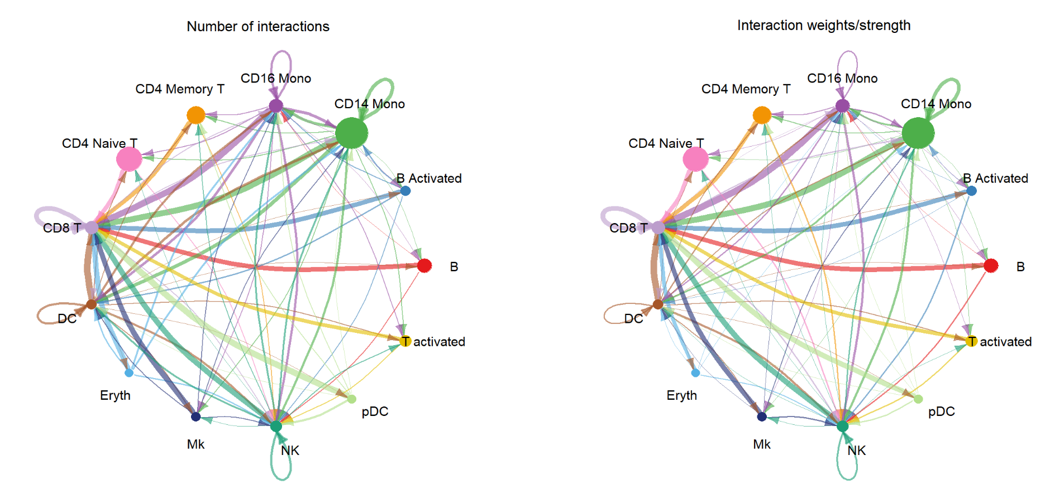
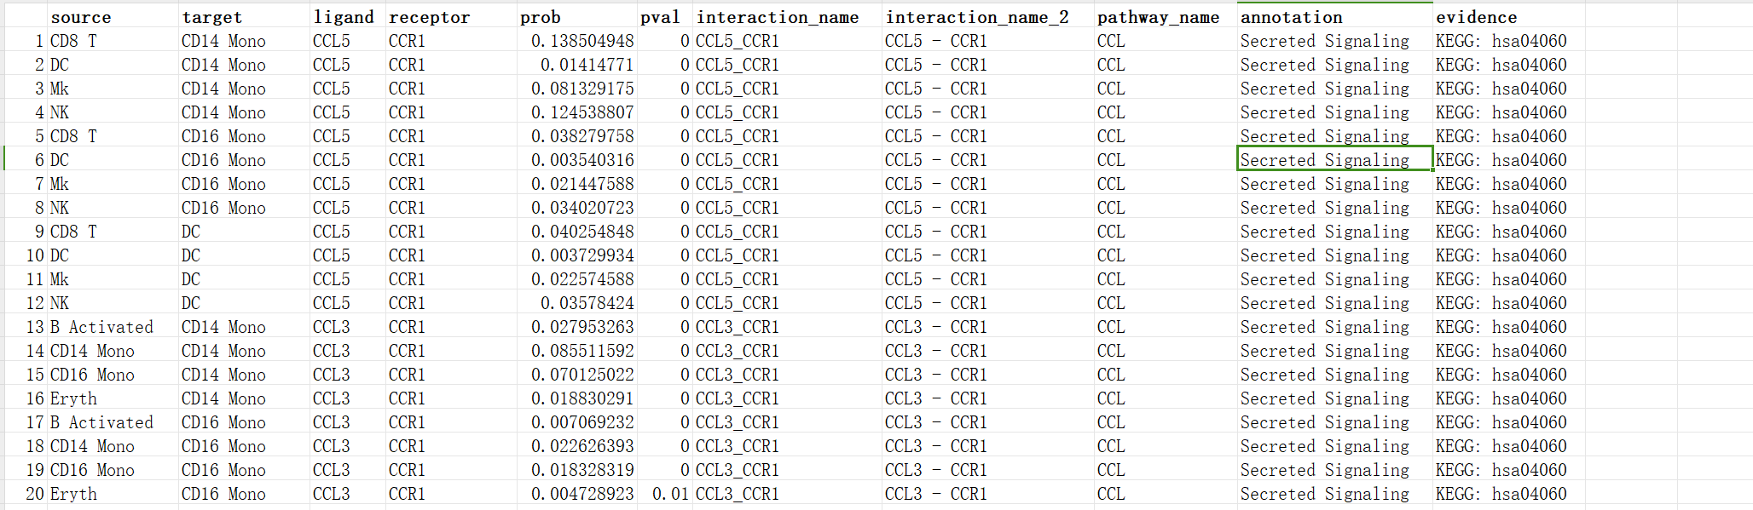
#左图：外周各种颜色圆圈的大小表示细胞的数量，圈越大，细胞数越多。发出箭头的细胞表达配体，
#箭头指向的细胞表达受体。配体-受体对越多，线越粗。
#右图：互作的概率或者强度值（强度就是概率值相加）

Slide 3
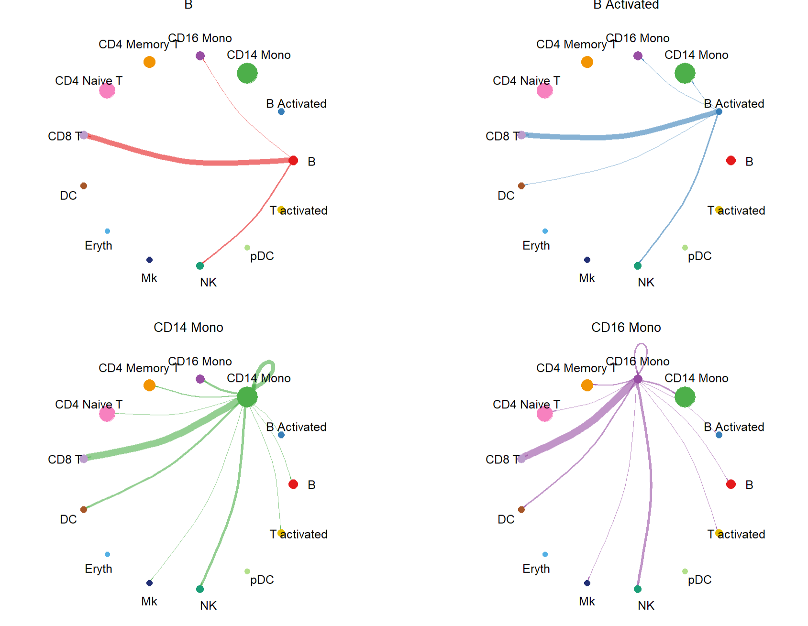
展示每个亚群作为source的信号传递强度

Slide 4
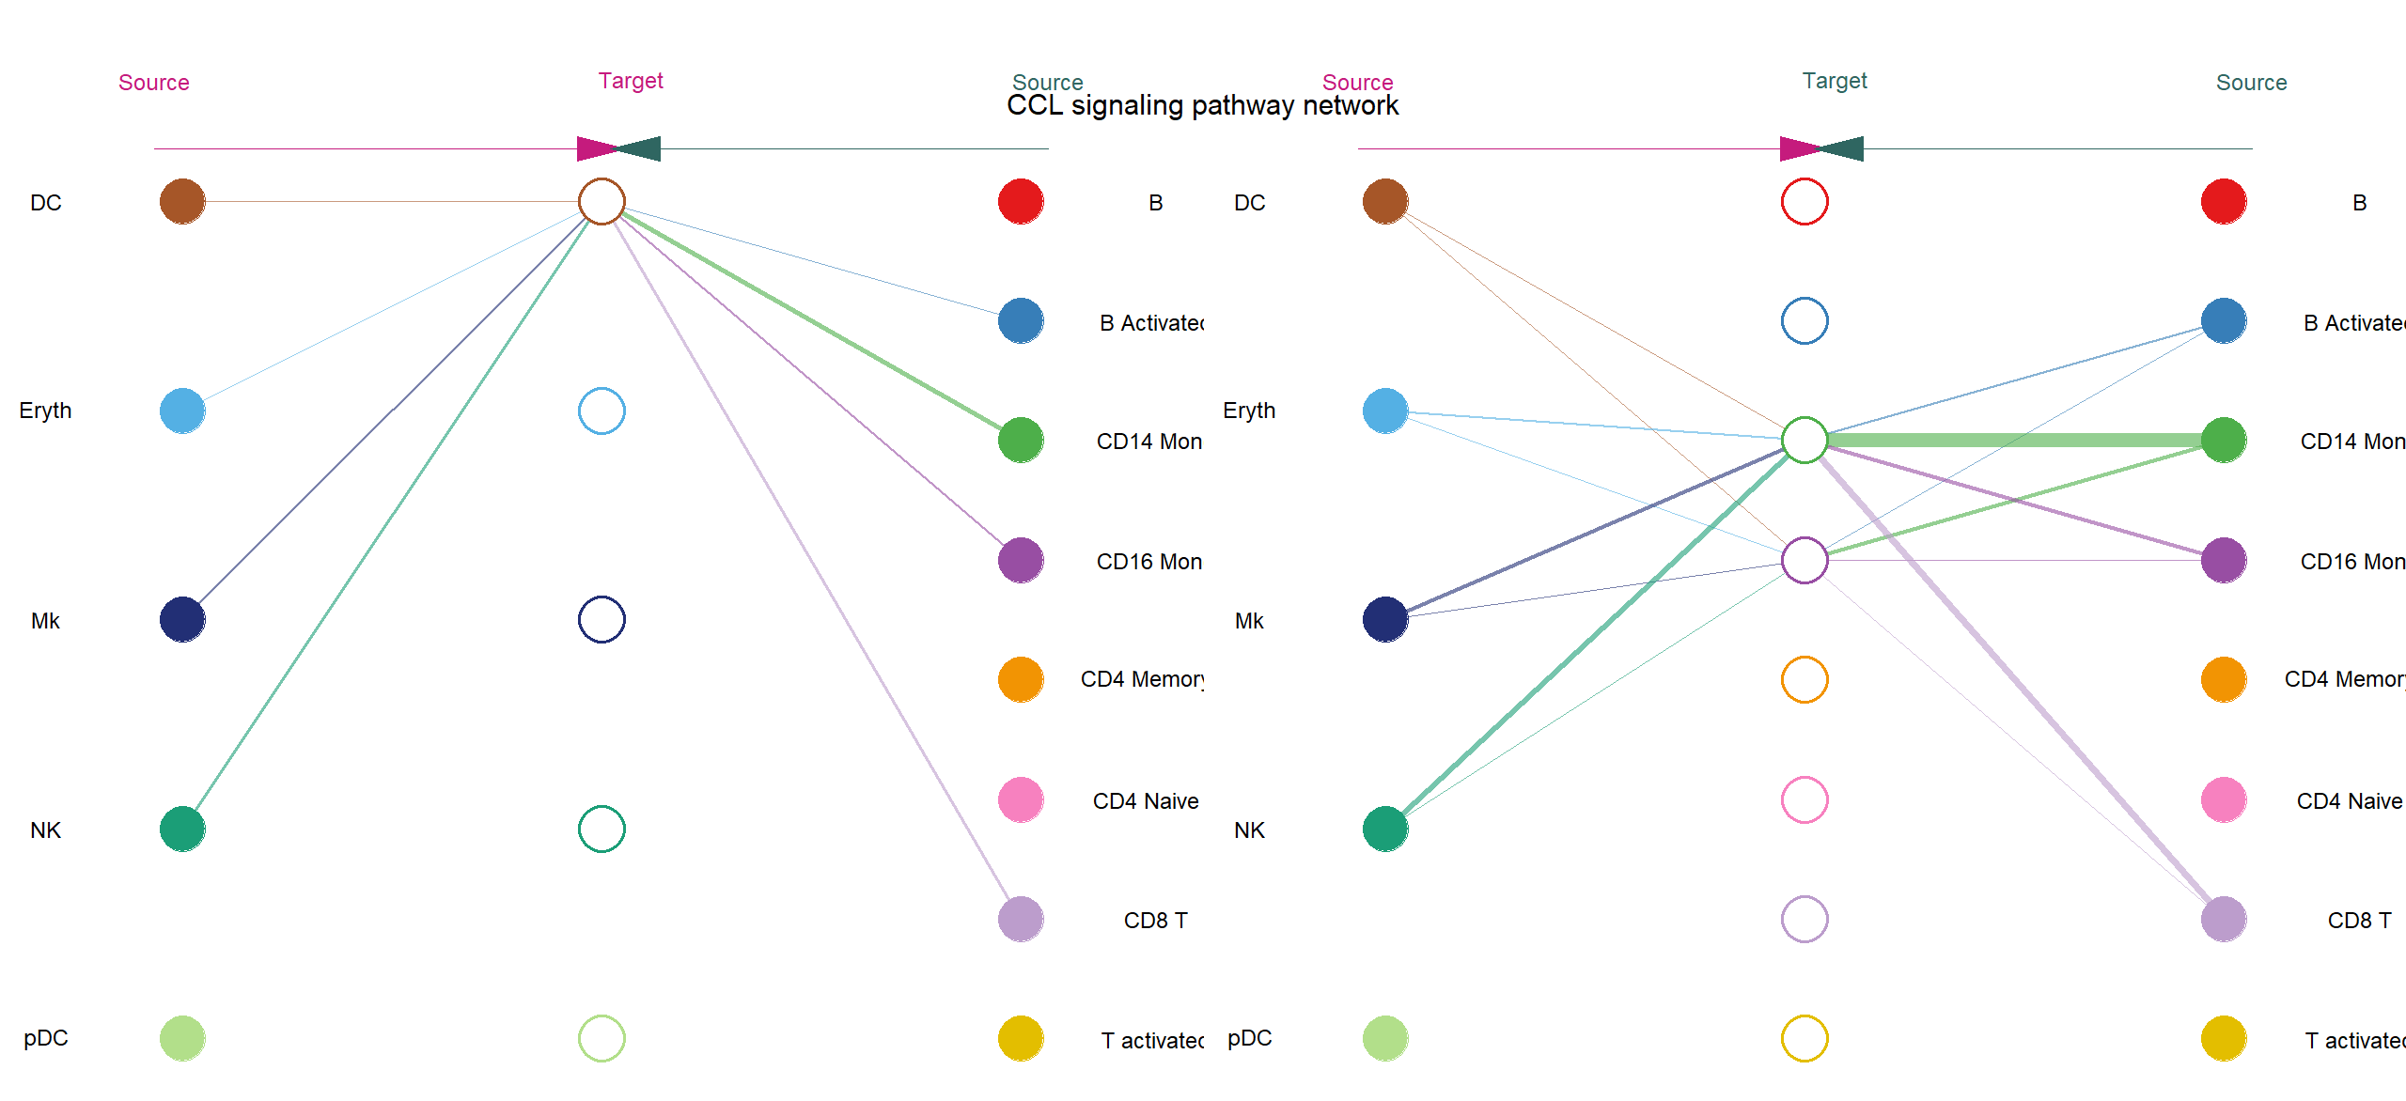
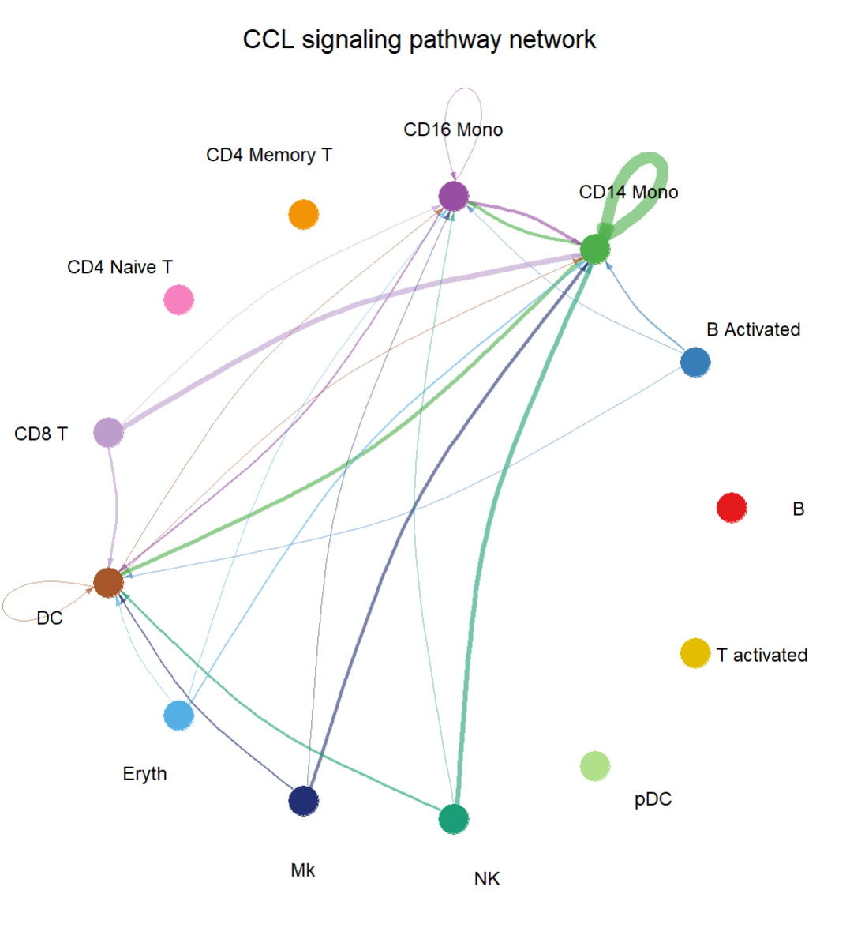
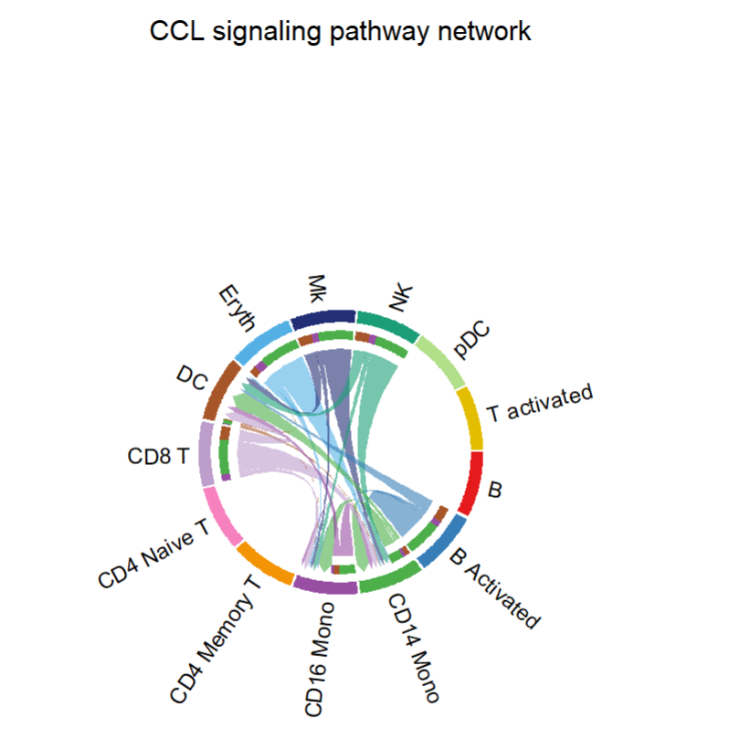
可视化（pathway选择感兴趣的通路进行可视化）
层级图
#circle plot
层级图左边部分表示左边细胞群的自分泌，右边部分是右边细胞作用于左边细胞群的旁分泌；
层级图右边部分同理；
#在层次图中，实体圆和空心圆分别表示源和目标。
#线越粗，互作信号越强。
#左图中间的target是我们选定的靶细胞。
#右图是选中的靶细胞之外的另外一组放在中间看互作。
#chord plot

Slide 5
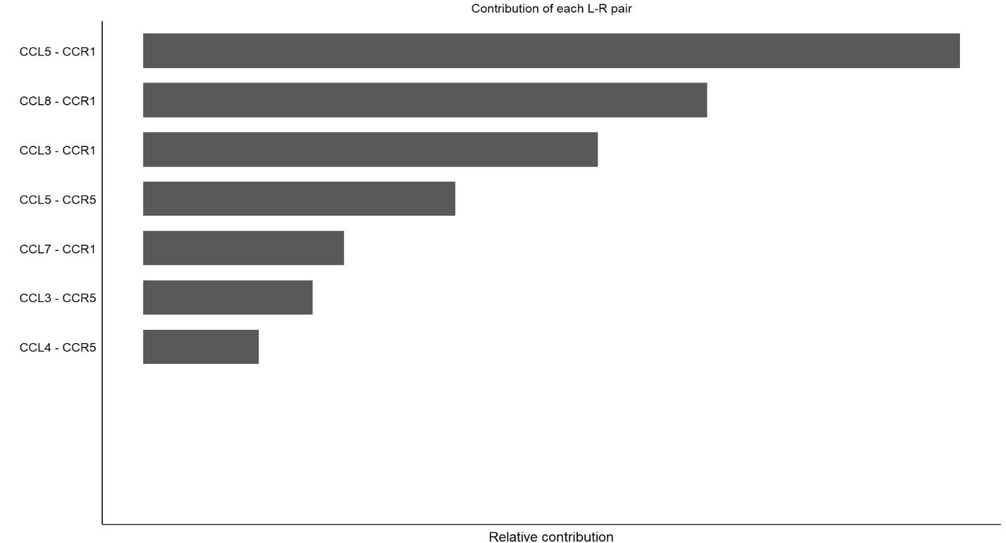
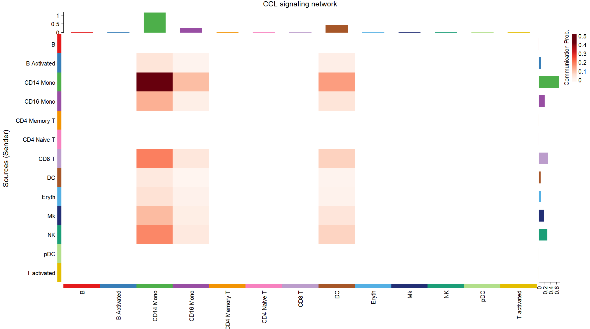
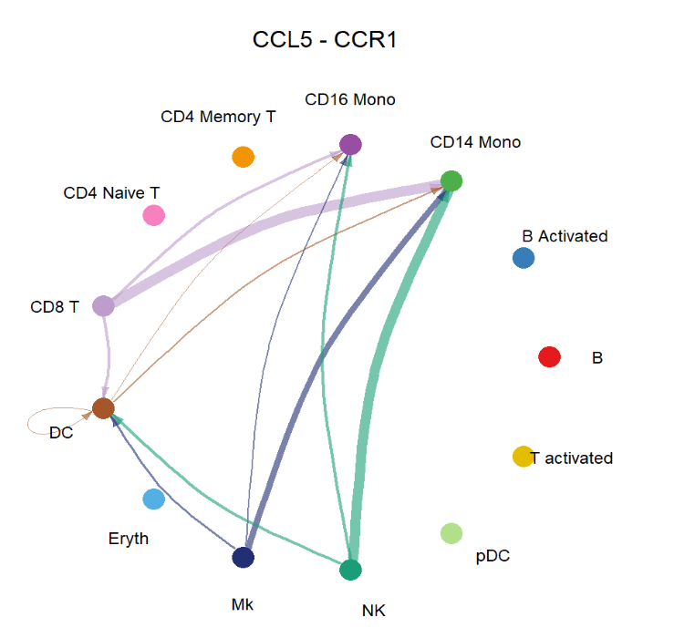
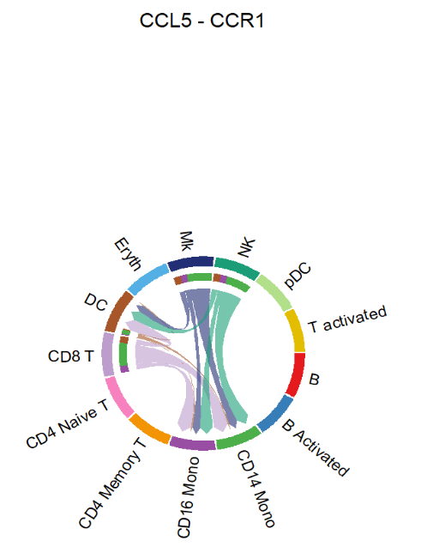
可视化（pathway选择感兴趣的通路进行可视化）
同上，CCl通路互作概率热图
所有CCl通路配受体贡献度
提取对这个通路贡献最大的配体受体对展示互作

Slide 6
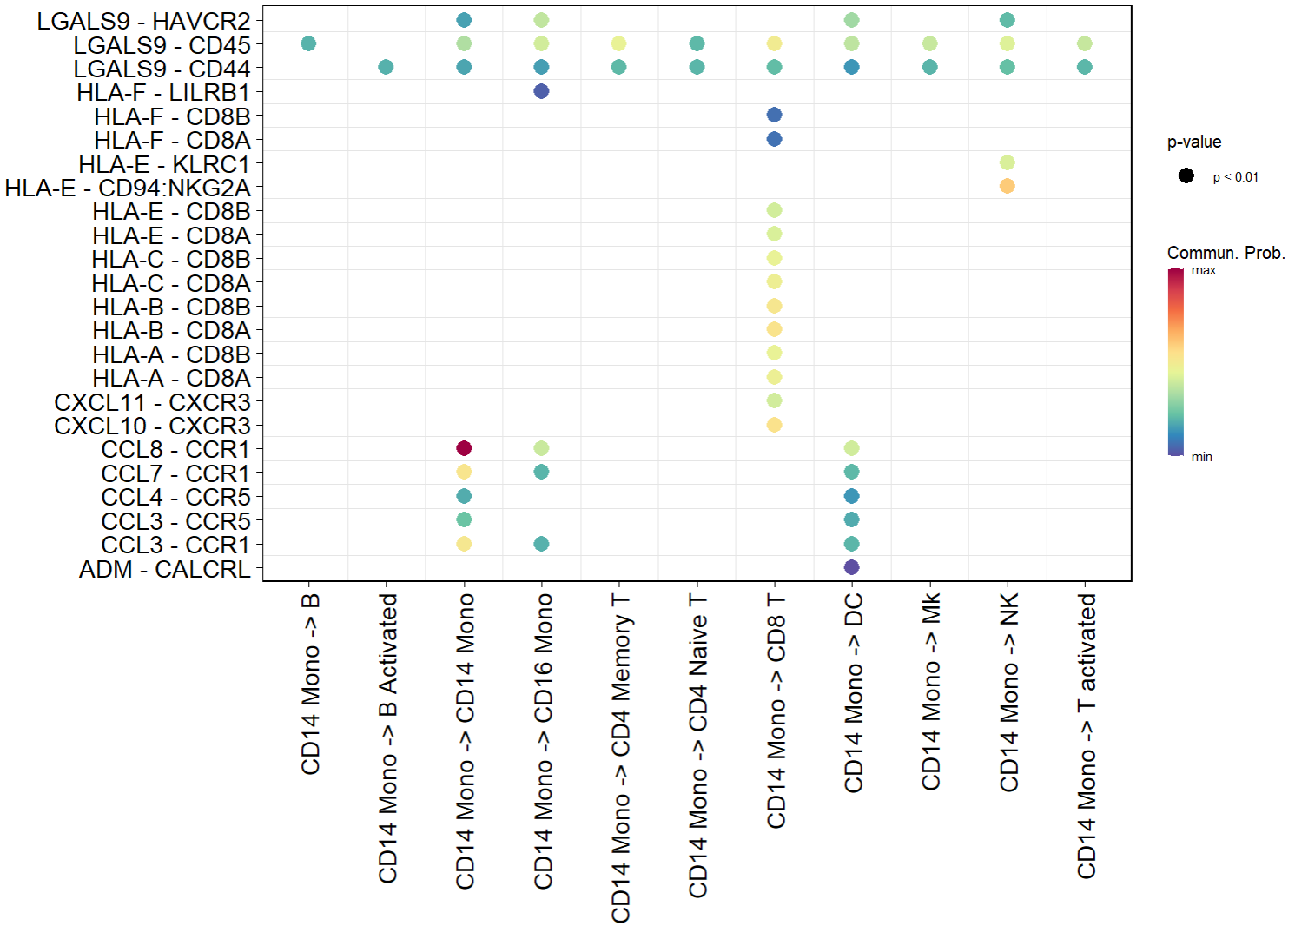
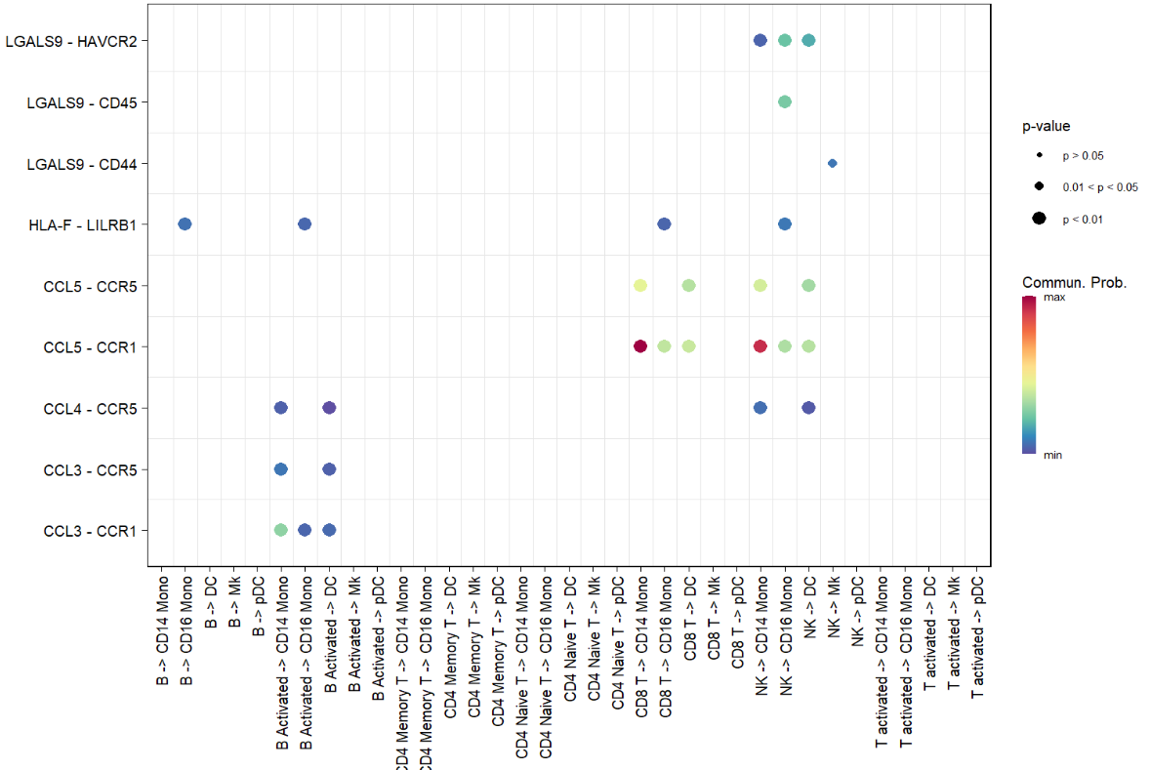
气泡图，选择CD14 Mono作为source，查看对所有细胞的配受体对
选择淋巴细胞对应髓系细胞，查看淋巴对髓系的调节
提取对这个通路贡献最大的配体受体对展示互作

Slide 7
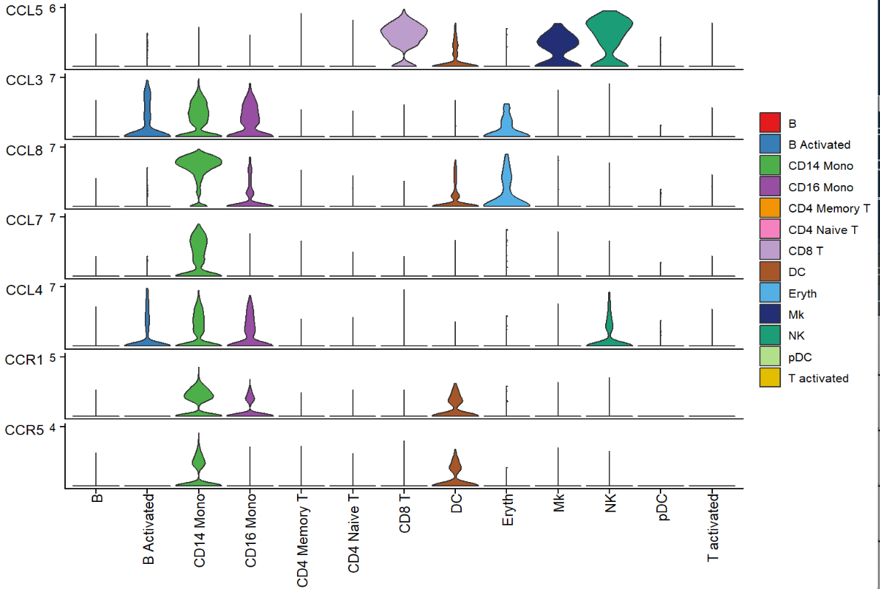
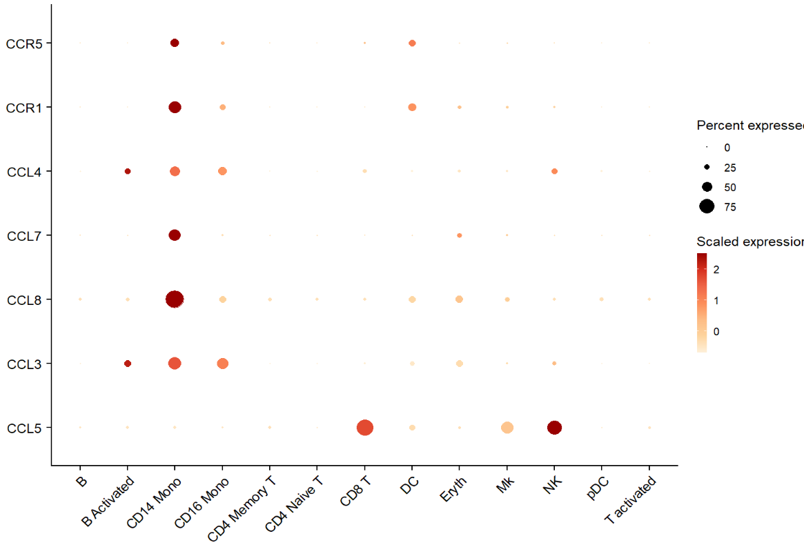
参与信号通路的所有基因在细胞群中的表达情况展示（小提琴图和气泡图））

Slide 8
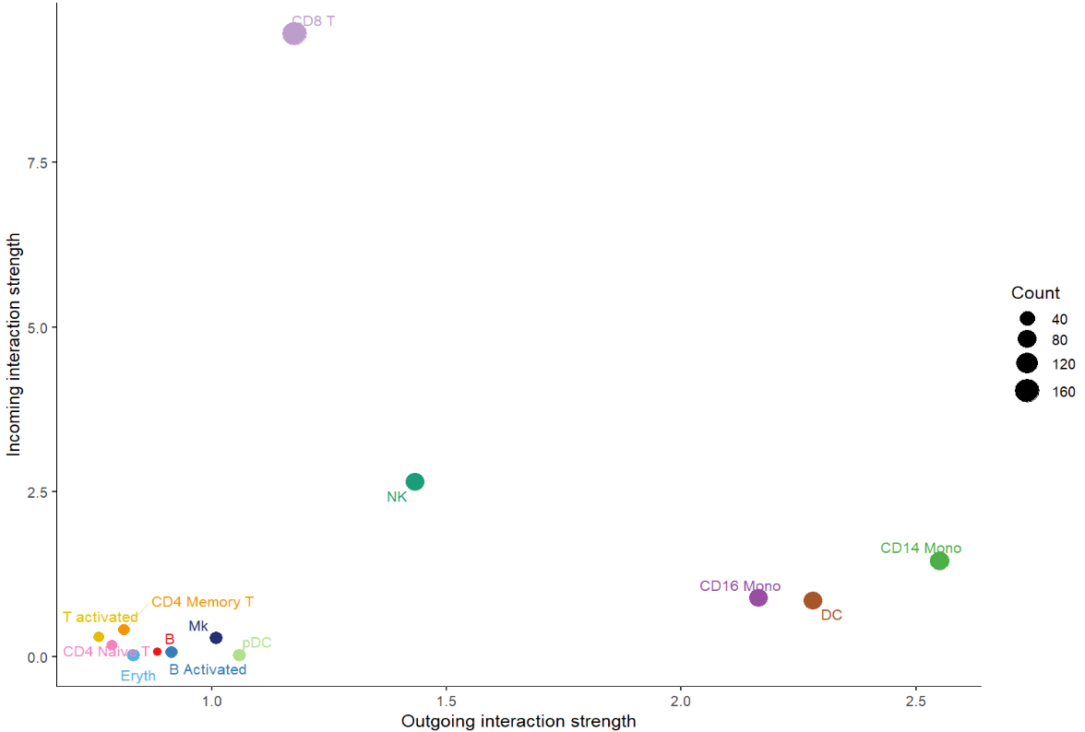
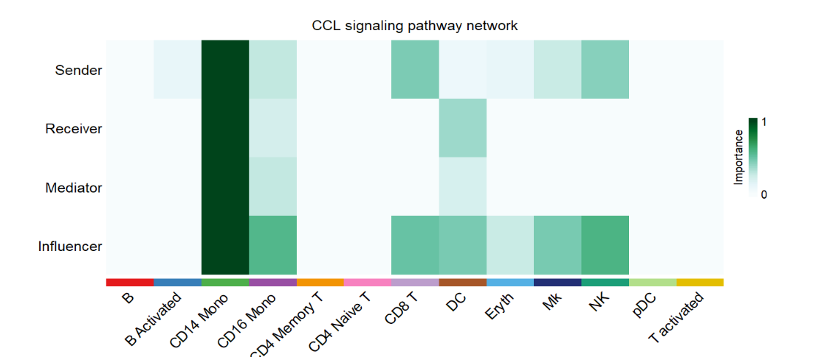
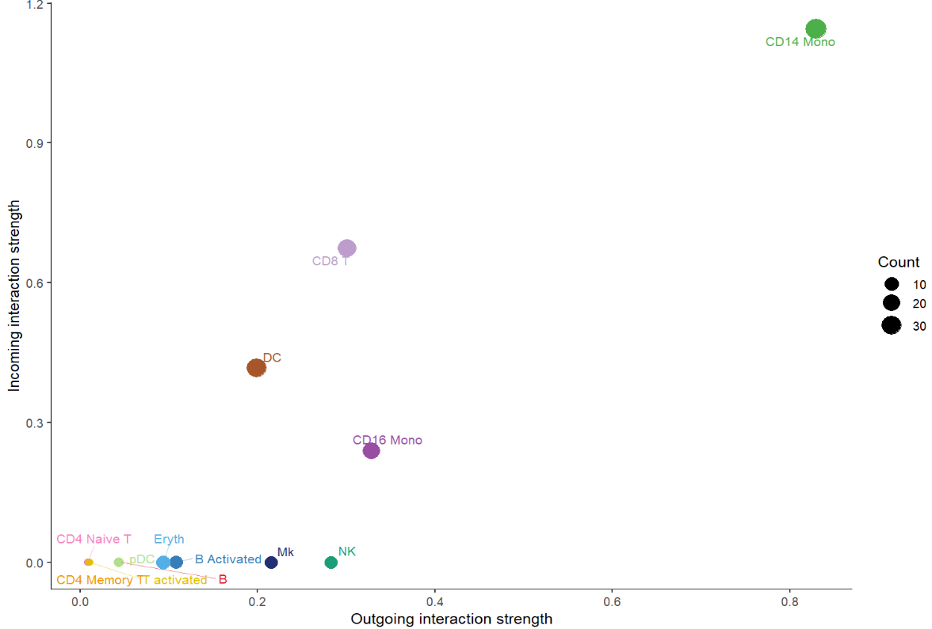
其他可视化（计算和可视化网络中心性评分）
用散点图在 2D 空间中可视化主要的发送者（源）和接收者（目标）
outgoing为主要发送者（源），incoming为主要接收者（目标）
signaling = c("CXCL", "CCL"))###指定通路

Slide 9
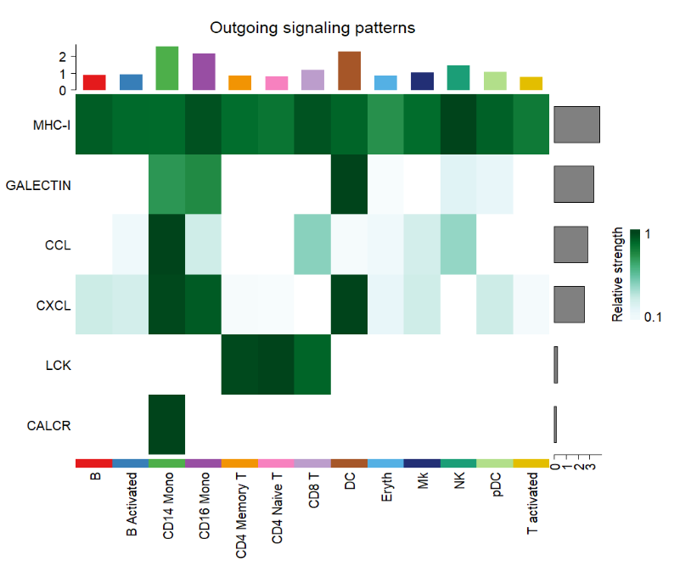
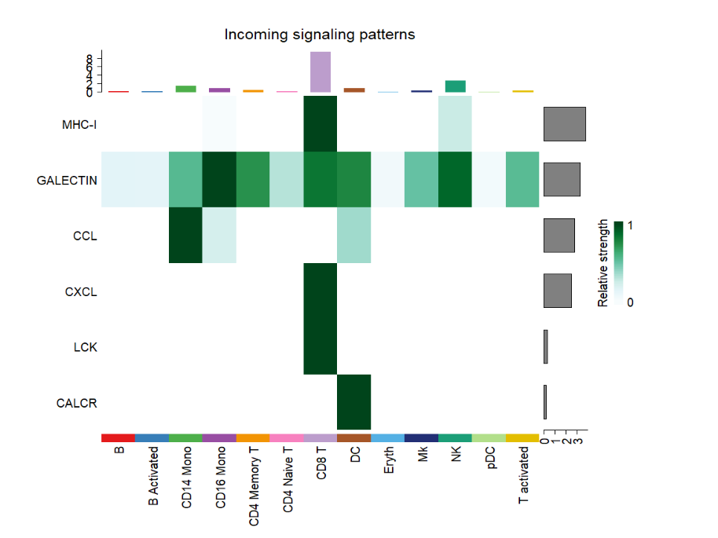
识别对某些细胞类群的输出和输入信号贡献最大的信号
明确outgoing为主要发送者（源），incoming为主要接收者（目标）

Slide 10
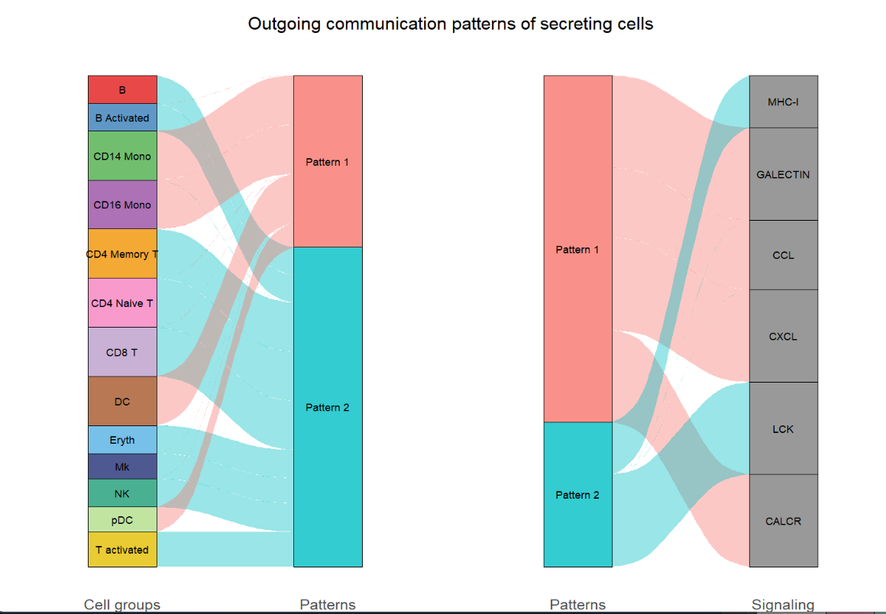
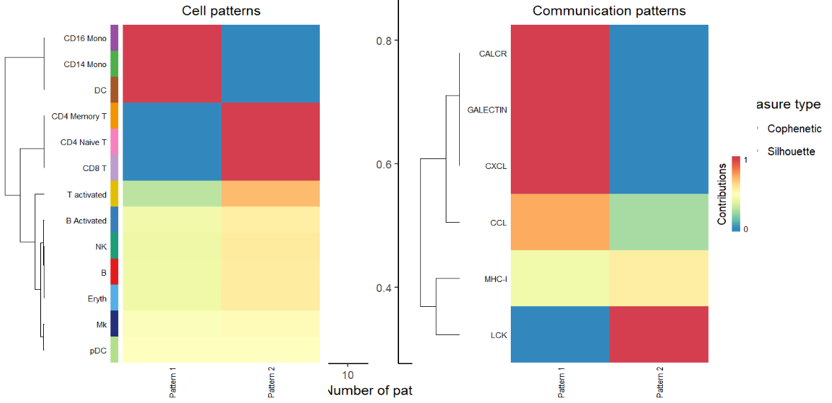
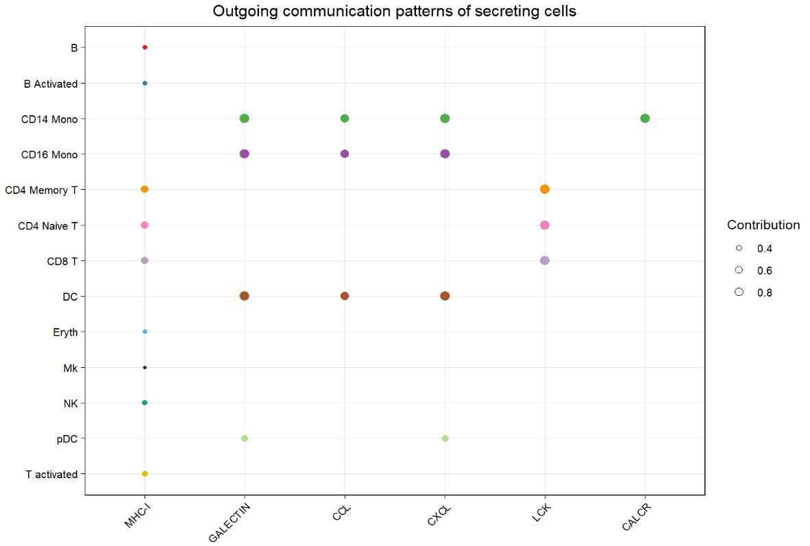
NMF聚类（细胞通讯聚类）

Slide 11
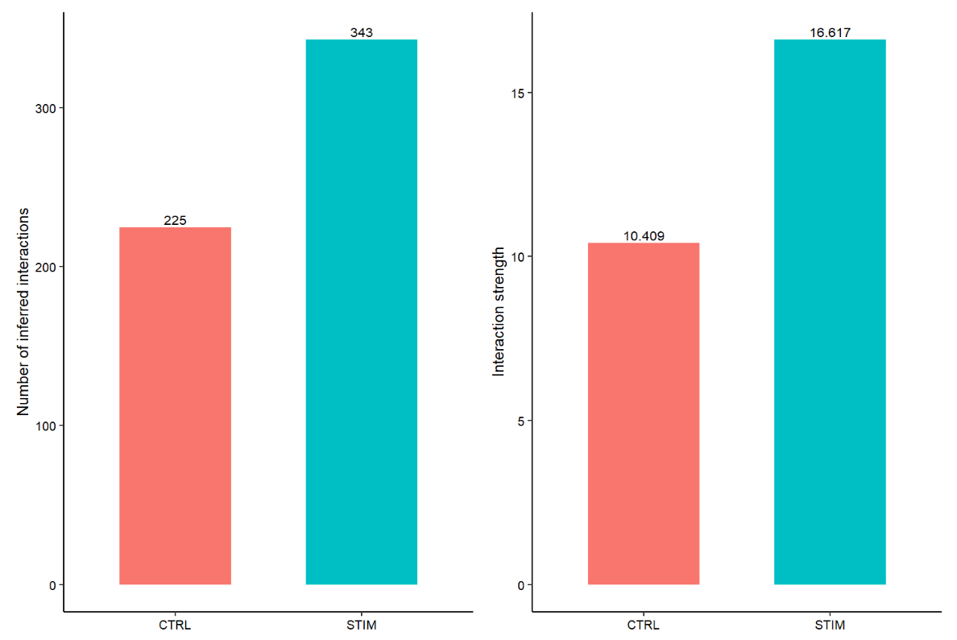
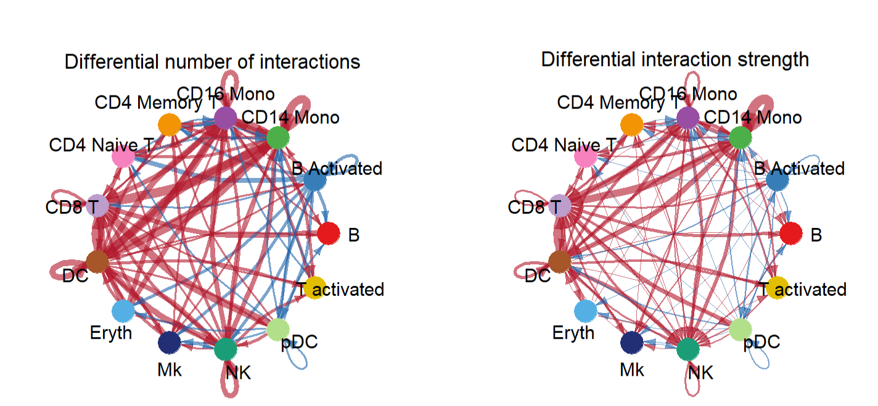
多组样本的cellchat
红色表示处理 vs 对照后受体-配体对增加，蓝色表示降低。 可以看到CD14 Mono的线很粗，线越粗数量越多。

Slide 12
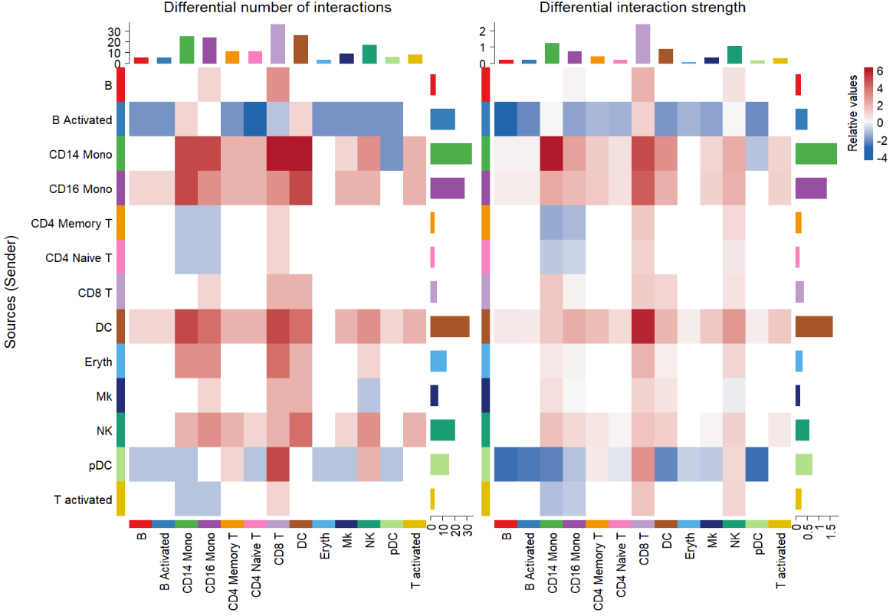
多组样本的cellchat

Slide 13
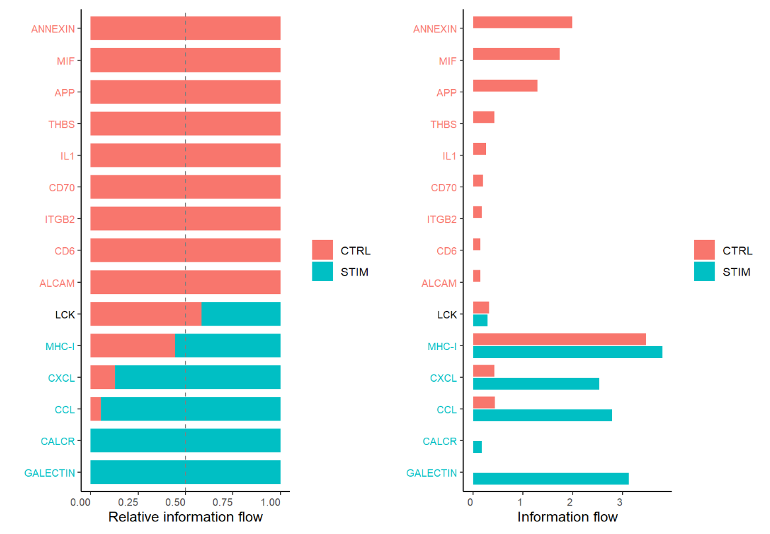
多组样本的cellchat
#保守和特异性信号通路的识别与可视化

Slide 14
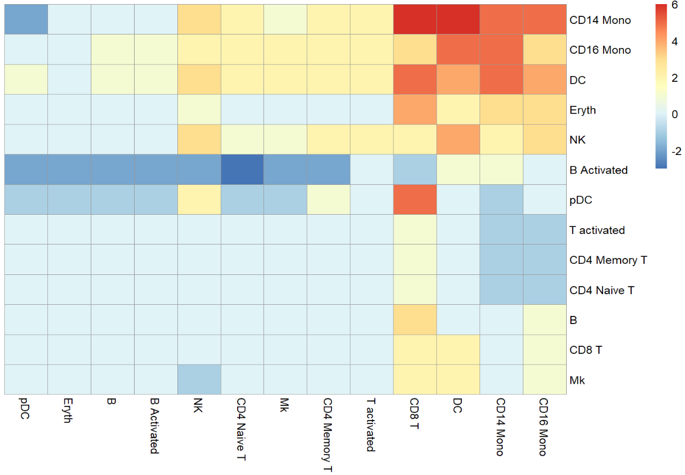
多组样本的cellchat

